Slide 1
Sistemas Operacionais I
Análise e Desenvolvimento de Sistemas
Prof. Ms. José Geraldo de Moraes - http://lattes.cnpq.br/3313135299163906

Slide 2
Roteiro
Introdução a Threads
Motivação para Threads
Características
Exemplo de uso de Threads
Programação Multithreads em Java

Slide 3
Threads
Sempre que um novo processo é criado, o SO deve alocar recursos (contexto de HW, contexto de SW e espaço de endereçamento) para cada processo além de consumir tempo de UCP neste trabalho.
No caso de término do processo, o SO desperdiça tempo para desalocar recursos previamente alocados.
Na tentativa de diminuir o tempo gasto na criação/eliminação de processos, bem como economizar recursos do sistema como um todo, foi introduzido o conceito de thread (ou processo leve ou linha de controle ou linha de execução).

Slide 4
Motivação para o uso de Threads
Muitas aplicações possuem múltiplas atividades que devem ser realizadas ao mesmo tempo;
Decompondo tais aplicações em múltiplas threads seqüênciais (rodando “em paralelo”) facilita a programação;
A criação de uma thread pode ser até 100 vezes mais rápido do que a criação de um processo;
Threads são muito úteis em sistemas multiprocessados, onde o paralelismo real ocorre.
Em um SO Multithread cada processo pode responder a várias solicitações concorrentes.

Slide 5
Características de Threads
Tal qual um processo, uma thread pode estar em um dos seguintes estados:
Execução
Pronto
Bloqueado
Uma thread pode criar outras threads, mas o espaço de endereçamento é comum a todas;
Todas as threads de um processo podem acessar/alterar um arquivo ou alocar memória;
Cada thread tem a sua própria pilha para que o chaveamento entre threads ocorra eficientemente;
Como as threads são cooperativas, elas podem ceder a CPU umas às outras voluntariamente;

Slide 6
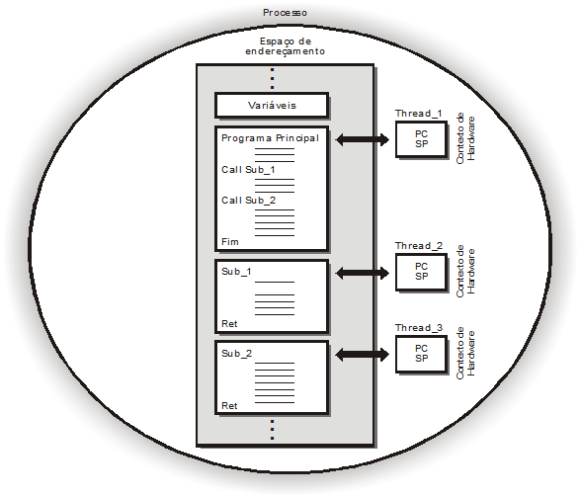
Ambiente Multithread
Aplicação multithread
De forma simplificada, uma thread pode ser definida como uma sub-rotina de um programa e pode ser executada paralelamente ao programa chamador. O programador deve especificar os threads, associando-os às sub-rotinas assíncronas.

Slide 7
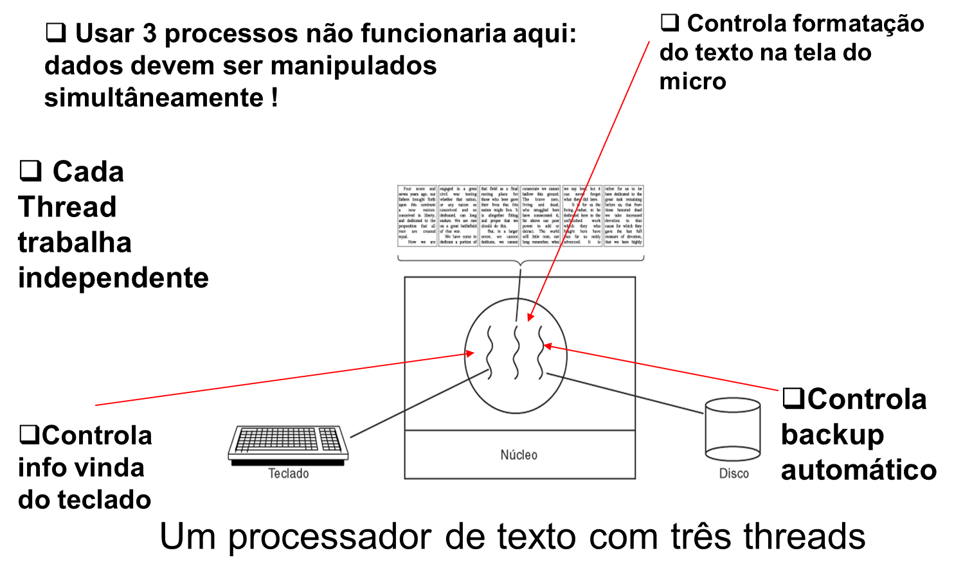
Exemplo de uso de Threads - Word

Slide 8
Exemplo de Threads
Navegador (browser)
Consegue fazer o download de vários arquivos ao mesmo tempo, gerenciando as diferentes velocidades de cada servidor e, ainda assim, permitindo que o usuário continue interagindo, mudando de página enquanto os arquivos estão sendo carregados.
Programas numéricos (ex: multiplicação de matrizes):
Cada elemento da matriz produto pode ser calculado independentemente dos outros; portanto, podem ser facilmente calculados por threads diferentes.

Slide 9
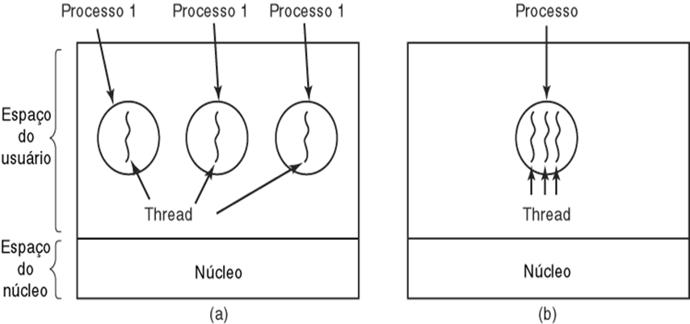

O modelo de Thread

Slide 10
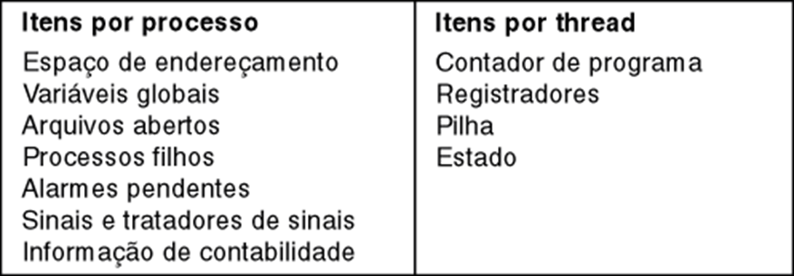
O modelo de Thread
1ª Coluna : Itens compartilhados por todos os threads em um processo.
2ª Coluna : Itens privativos de cada thread.

Slide 11
Benefícios de Threads
É mais rápido criar uma thread que um processo;
É mais rápido terminar uma thread que um processo;
É mais rápido chavear entre threads de um mesmo processo;
Threads podem se comunicar sem invocar o núcleo já que compartilham memória e arquivos.

Slide 12
Sistemas Operacionais Multithreading
Multithreading refere-se à habilidade do kernel do S.O. em suportar múltiplas threads concorrentes em um mesmo processo.
Exemplos:
MS-DOS: suporta uma única thread.
Unix “standard”: suporta múltiplos processos, mas apenas uma thread por processo.
Windows 2k, Linux, Solaris: suportam múltiplas threads por processo.

Slide 13
Tipos de Threads
A implementação de threads pode ser feita de diferentes maneiras, sendo as duas principais categorias:
User-level threads (ULT) – nível de usuário
Kernel-level threads (KLT) – nível de kernel

Slide 14
Threads ULT
As threads da primeira categoria (ULT) são suportadas pela aplicação, sem conhecimento do núcleo e geralmente são implementadas por pacotes de rotinas (códigos para criar, terminar, escalonamento e armazenar contexto) fornecidas por uma determinada biblioteca de uma linguagem, como é o caso da thread.h (biblioteca padrão da linguagem C).

Slide 15
Threads KLT
São suportadas diretamente pelo Sistema Operacional. O gerenciamento das threads é feito pelo kernel.
O kernel pode melhor aproveitar a capacidade de multiprocessamento da máquina, escalonando as várias threads do processo em diferentes processadores.
O bloqueio de uma thread não implica no bloqueio das outras threads do processo.
O kernel mantém a informação de contexto para processo e threads.

Slide 16
Programando com Threads
As linguagens modernas como Java e C# possuem funcionalidades MULTITHREADING na própria estrutura da linguagem.
C e C++ necessitam de biblioteca especifica para processamento MULTITHREADING.

Slide 17
Programação Multithread em Java
Grande parte das aplicações existentes usam o conceito de multitarefa (multithread).
Ex.: Quando estamos usando um navegador WEB (Internet Explorer, Firefox, ...), ao mesmo tempo em que estamos lendo um texto, também podemos estar efetuando o download de arquivos e ouvindo música.
Para cada uma dessas atividades, o navegador cria threads que executarão em (pseudo) paralelamente.
A seguir, detalhes da implementação de aplicações multitarefa usando a linguagem Java :

Slide 18
Programação Multithread em Java
O Programa a seguir instancia duas threads da classe acima e inicia a execução das mesmas :
public class TwoThreadsDemo {
public static void main (String[] args) {
new SimpleThread(“Brasil").start();
new SimpleThread(“Fatec").start(); } }
Um exemplo de saída durante a execução desse programa poderia ser:
0 Brasil
0 Fatec
1 Fatec
1 Brasil
2 Brasil
2 Fatec
3 Fatec

Slide 19
Atividade Extra
Pesquisar a utilização de Threads em Aplicações, desenvolver um Software com o uso de Threads e apresentá-lo em Classe.
Atividade pode ser feita em duplas
Data : 13/11

